Slide 1


PHÒNG GIÁO DỤC VÀ ĐÀO TẠO THỊ XÃ BUÔN HỒ
TRƯỜNG MẪU GIÁO HOA ĐÀO

CHỦ ĐIỂM : GIA ĐÌNH
ĐỀ TÀI: TRANG TRÍ THIỆP CHÚC MỪNG 20/11
LỚP: LÁ 1
GIÁO VIÊN: H – DANH AYUN

Slide 2

Hoạt động 1
Ổn định-Trò chuyện

Slide 3
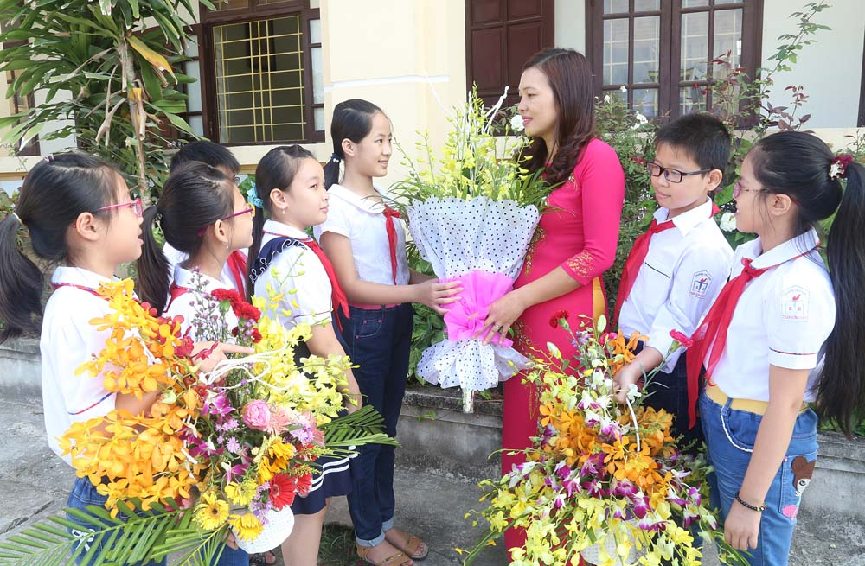

Slide 4
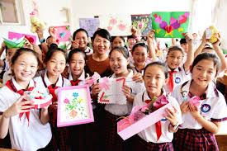

Slide 5
Hoạt động 2
Quan sát tranh

Slide 6
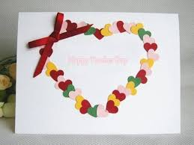

Slide 7
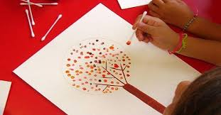

Slide 8
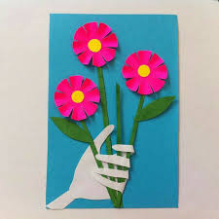

Slide 9
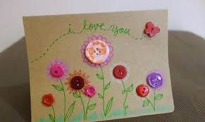

Slide 10

Hoạt động 3
Trẻ thực hiện

Slide 11
Hoạt động 4
Trưng bày sản phẩm

